Slide 2
Engenharia de Software
Front-end Design
Prof. Lucas Silva

Slide 3
Framework

Slide 4
Framework
O framework é um facilitador no desenvolvimento de diversas aplicações, e sem dúvida, sua utilização poupa tempo e custos para quem utiliza.
São templates que possuem diversas funções que podem ser utilizados em nossos projetos e que geram um resultado muito legal.

Slide 5
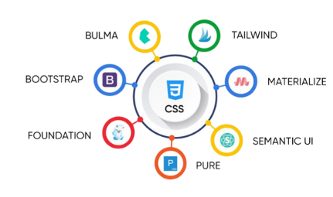
Framework CSS
Frameworks CSS são conjuntos de componentes que possuem uma estrutura básica de elementos reutilizáveis, tendo uma arquitetura consistente de funcionalidade genérica sob a qual a aplicação será construída.

Slide 6
Vantagens de usar um Framework CSS
Redefinição da folha de estilo
Grid especialmente para o design responsivo
Tipografia web
Estilos prontos para tooltips, botões, elementos de formulários
Partes de interfaces gráficas como guias, slideshow ou modais

Slide 7
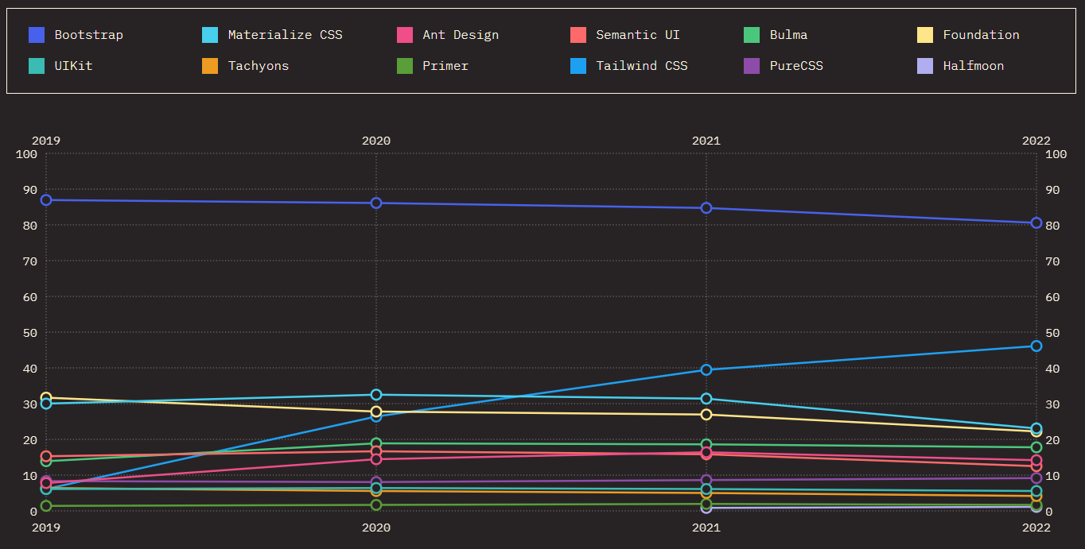
Uso de Frameworks CSS
Fonte: State of CSS

Slide 8

Conhecendo o Bootstrap
É um framework originalmente criado pelo Twitter, que permite criar interfaces web com CSS e JavaScript e cuja particularidade é adaptar a interface do website ao tamanho do dispositivo no qual seja visualizado (é responsivo).
https://getbootstrap.com.br

Slide 9
Bootstrap:
Vantagens
Permite simplificar o processo de construção, serve de guia para aplicar as boas práticas e os diferentes padrões.
É responsivo. Poupa muito trabalho para você!
Construir usando colunas é fácil!
Permite que você enriqueça ainda mais os estilos da web.
Desvantagens
Adaptação: é mais complicado personalizá-lo.
Muito CSS que não será usado.
Muito uso de classes.

Slide 10
Conhecendo o Bootstrap
Basicamente, tem as vantagens de qualquer framework, assim como seus inconvenientes.
Se você se adapta à forma de trabalho e o que deseja é a aparência, é o ideal.

Slide 11
Compatibilidade do Bootstrap
Você nunca deve ignorar a verificação para saber se a tecnologia que está aplicando é compatível com os navegadores mais usados pelos usuários que visitarão o seu site. Navegadores compatíveis com o Bootstrap

Slide 12

Instalar o Bootstrap
Código compilado e pronto para uso.
Arquivos fontes para compilar.
Bootstrap CDN* (link direto).
Instalando pacotes.
Vamos usar a forma mais simples:
O link para os arquivos, evitando o download.
*Rede de fornecimento de conteúdo
Há 4 maneiras
Download

Slide 13
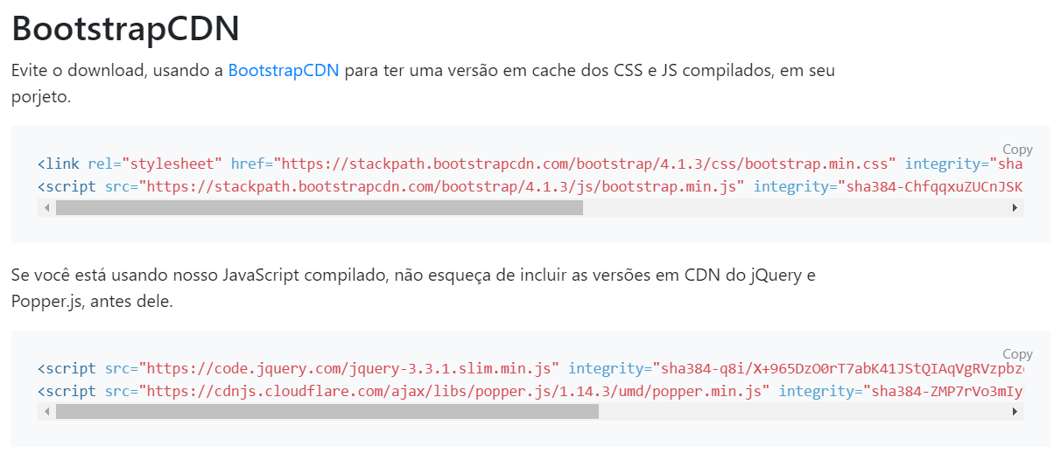
Usando o CDN
1
2
3
Copia-se o CDN.
Vamos ao index.html
Cola-se o CDN no <head>.

Slide 14
Como seu código vai ficar
<head> <title>Minha Página</title> <!-- Tag de Viewport --> <meta name="viewport" content="width=device-width, initial-scale=1"> <!-- CDN do Bootstrap do CSS --> <link rel="stylesheet" href="https://stackpath.bootstrapcdn.com/bootstrap/4.1.3/css/bootstrap.min.css" integrity="sha384-MCw98/SFnGE8fJT3GXwEOngsV7Zt27NXFoaoApmYm81iuXoPkFOJwJ8ERdknLPMO" crossorigin="anonymous"> <!-- CDN da biblioteca do Jquery --> <script src="https://code.jquery.com/jquery-3.3.1.slim.min.js" integrity="sha384-q8i/X+965DzO0rT7abK41JStQIAqVgRVzpbzo5smXKp4YfRvH+8abtTE1Pi6jizo" crossorigin="anonymous"></script> <!-- CDN da biblioteca do Popper --> <script src="https://cdnjs.cloudflare.com/ajax/libs/popper.js/1.14.3/umd/popper.min.js" integrity="sha384-ZMP7rVo3mIykV+2+9J3UJ46jBk0WLaUAdn689aCwoqbBJiSnjAK/l8WvCWPIPm49" crossorigin="anonymous"></script> <!-- CDN do Bootstrap do JS --> <script src="https://stackpath.bootstrapcdn.com/bootstrap/4.1.3/js/bootstrap.min.js" integrity="sha384-ChfqqxuZUCnJSK3+MXmPNIyE6ZbWh2IMqE241rYiqJxyMiZ6OW/JmZQ5stwEULTy" crossorigin="anonymous"></script> </head>

Slide 15
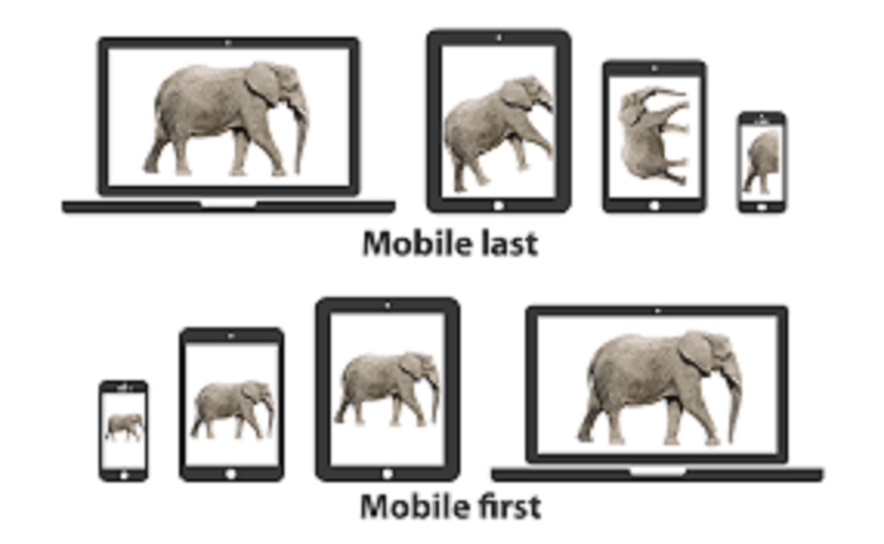
Responsividade - Bootstrap
Lembram-se que vimos a tag para que o site se adapte aos estilos responsivos, essencial para dispositivos móveis?
Para garantir uma representação adequada e um zoom tátil para todos os dispositivos, não esqueça de incluir o viewport.
<meta name="viewport" content="width=device-width, initial-scale=1">

Slide 16
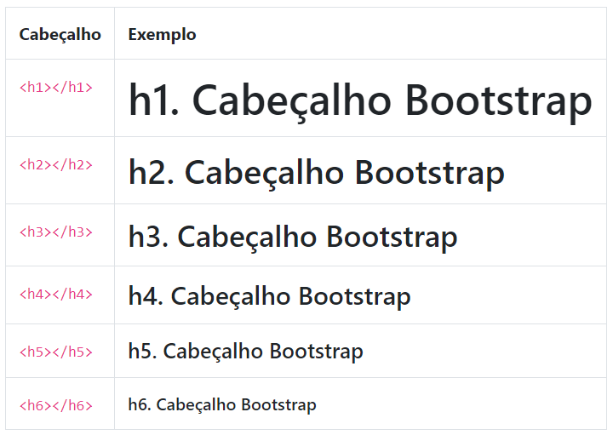
Estrutura do Bootstrap
Tipografia
Todas as tags de <h1> a <h6> estão estilizadas pelo Bootstrap. Também é possível utilizar a tag <small> dentro das <hx> para mostrar um texto secundário.
Ver mais exemplos em: Tipografia no Bootstrap

Slide 17
Estrutura do Bootstrap
Containers
Containers são os elementos de layout mais básico do Bootstrap e são necessários quando usamos o sistema de grid padrão.
Escolha entre um container responsivo de largura fixa (container) ou por um responsivo de largura fluida (container-fluid).
<div class="container"> <h1>Título Principal</h1> <p>Aqui vai o conteúdo.</p> </div>
<div class="container-fluid"> <h1>Título Principal</h1> <p>Aqui vai o conteúdo.</p> </div>
Ver mais exemplos em: Containers no Bootstrap

Slide 18
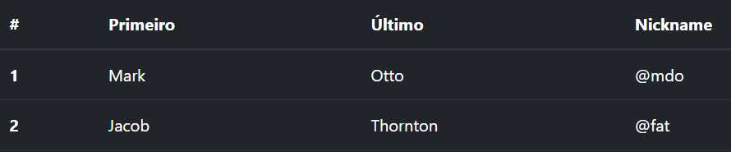
Estrutura do Bootstrap
Tabelas
<table class="table table-dark"> <thead> <tr> <th scope="col">#</th> <th scope="col">Primeiro</th> <th scope="col">Último</th> <th scope="col">Nickname</th> </tr> </thead> <tbody> <tr> <th scope="row">1</th> <td>Mark</td> <td>Otto</td> <td>@mdo</td> </tr> <tr> <th scope="row">2</th> <td>Jacob</td> <td>Thornton</td> <td>@fat</td> </tr> </tbody> </table>
Entre outros elementos, as tabelas também estão estilizadas pelo framework, como mostra o seguinte exemplo:
Ver mais exemplos em: Tabela no Bootstrap

Slide 19

Exemplo ao vivo
Em um arquivo html vamos:
Adicionar o bootstrap
Inserir um container para abrigar todo o conteúdo da página
Inserir meu nome em um cabeçalho (tags <h1> até <h6>) usando a tipografia do bootstrap
Construir uma tabela com linhas zebradas, seguindo o padrão da imagem a seguir.

Slide 20
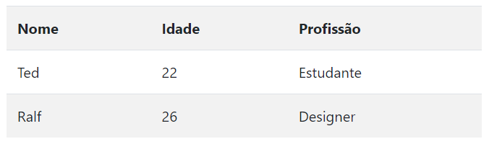
Exemplo ao vivo

Slide 21
Sistema Grid
O sistema grid Bootstrap usa vários containers, linhas e colunas para organizar o conteúdo. Ele é feito com flexbox e é totalmente responsivo.
<div class="container"> <div class="row"> <div class="col"> Uma de três colunas </div> <div class="col"> Uma de três colunas </div> <div class="col"> Uma de três colunas </div> </div> </div>

Slide 22
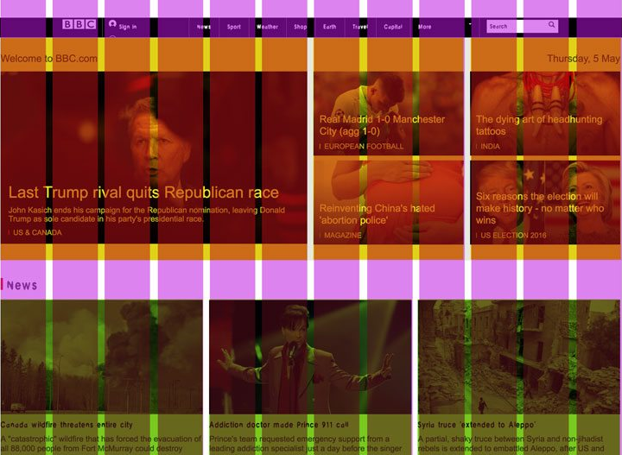
Sistema Grid
O grid se divide em 12 colunas, que variam de largura conforme a resolução de tela do usuário, celular ou desktop.
Essas colunas se localizam sempre dentro de uma linha, a div .row.
Cada coluna é representada como col-md-x, que indica que ela ocupará X colunas dentro da linha.
.col-md-4
Coluna de grid
Dispositivo
Quantidade de Colunas

Slide 23
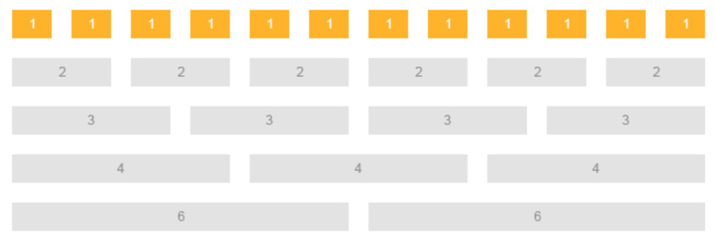
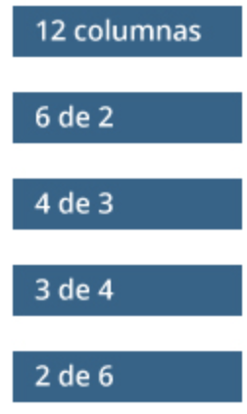
Sistema Grid
12 colunas

Slide 24
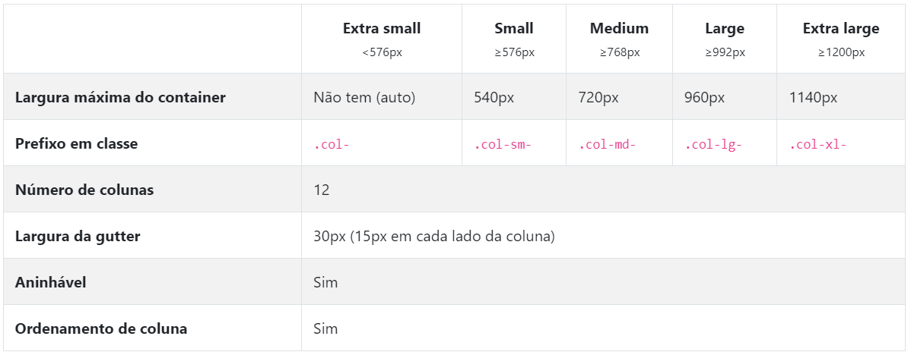
Parâmetros do Grid
*Gutters representam o espaçamento entre colunas no sistema de grid (propriedade gap).

Slide 25
Sistema Grid
Se quisermos que a mesma div ocupe uma quantidade de colunas diferente para dispositivos com resoluções diferentes, devemos aplicar a ela duas classes, para indicar um comportamento para cada resolução, como se observa no seguinte exemplo:
<div class="container"> <div class="row"> <div class="col-md-4 col-xs-6">conteúdo</div> </div> </div>

Slide 26
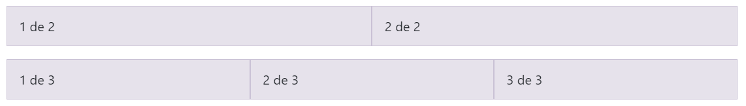
Grid Responsivo no Bootstrap
Largura Idêntica
<div class="container"> <div class="row"> <div class="col"> 1 de 2 </div> <div class="col"> 2 de 2 </div> </div> <div class="row"> <div class="col"> 1 de 3 </div> <div class="col"> 2 de 3 </div> <div class="col"> 3 de 3 </div> </div> </div>
Para trabalhar com colunas da mesma largura dentro de uma linha só precisamos especificar que cada div dentro da row é uma col.

Slide 27
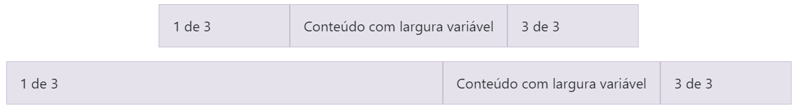
Grid Responsivo no Bootstrap
Largura variável
<div class="container"> <div class="row justify-content-md-center"> <div class="col col-lg-2"> 1 de 3 </div> <div class="col-md-auto"> Conteúdo com largura variável </div> <div class="col col-lg-2"> 3 de 3 </div> </div> <div class="row"> <div class="col"> 1 de 3 </div> <div class="col-md-auto"> Conteúdo com largura variável </div> <div class="col col-lg-2"> 3 de 3 </div> </div> </div>
Podemos também dimensionar as colunas baseando-se na largura natural de seus conteúdos.
col-{breakpoint}-auto
Ver mais exemplos em: Grid no Bootstrap

Slide 28

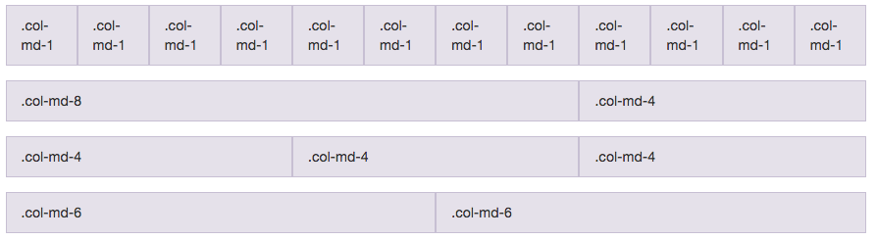
ATIVIDADE EM SALA
Para Praticar!
Descrição da atividade.
Usando o bootstrap, crie um grid responsivo conforme a imagem abaixo.

Slide 29
Componentes do Bootstrap
Formulários
O Bootstrap aplica alguns estilos automaticamente a todos os componentes dos formulários. Se você também adicionar a classe .form-control aos elementos <input>, <textarea> e <select>, sua largura é estabelecida em width: 100%.
Se quiser otimizar o espaçamento, utilize a classe .form-group para fechar cada campo de formulário com a sua <label>.

Slide 30
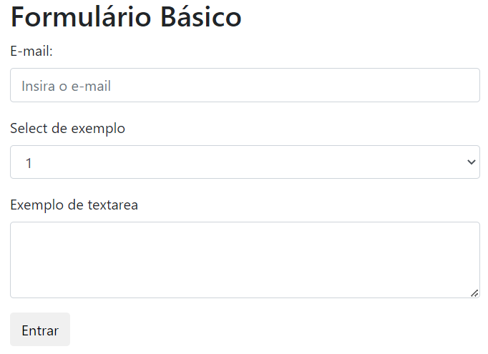
Componentes do Bootstrap
Formulários
<div class="container"> <h2>Formulário Básico</h2> <form action="#"> <div class="form-group"> <label for="email">E-mail:</label> <input type="email" class="form-control" id="email" placeholder="Insira o e-mail"> </div> <div class="form-group"> <label for="exampleFormControlSelect1">Select de exemplo</label> <select class="form-control" id="exampleFormControlSelect1"> <option>1</option> <option>2</option> <option>3</option> <option>4</option> <option>5</option> </select> </div> <div class="form-group"> <label for="exampleFormControlTextarea1">Exemplo de textarea</label> <textarea class="form-control"></textarea> </div> <button type="submit" class="btn btn-default"> Entrar </button> </form> </div>

Slide 31
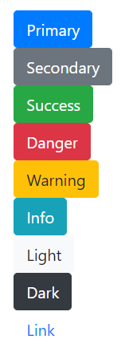
Componentes do Bootstrap
Botões
<button type="button" class="btn btn-primary">Primary</button> <button type="button" class="btn btn-secondary">Secondary</button> <button type="button" class="btn btn-success">Success</button> <button type="button" class="btn btn-danger">Danger</button> <button type="button" class="btn btn-warning">Warning</button> <button type="button" class="btn btn-info">Info</button> <button type="button" class="btn btn-light">Light</button> <button type="button" class="btn btn-dark">Dark</button> <button type="button" class="btn btn-link">Link</button>

Slide 32
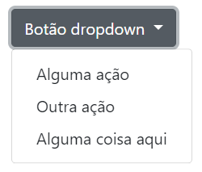
Componentes do Bootstrap
Dropdown
<div class="dropdown"> <button class="btn btn-secondary dropdown-toggle" data-toggle="dropdown"> Botão dropdown </button> <div class="dropdown-menu"> <a class="dropdown-item" href="#">Alguma ação</a> <a class="dropdown-item" href="#">Outra ação</a> <a class="dropdown-item" href="#">Alguma coisa aqui</a> </div> </div>

Slide 33
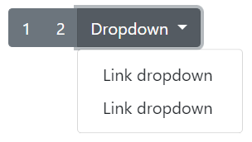
Componentes do Bootstrap
Grupos de botões
<div class="btn-group" role="group"> <button type="button" class="btn btn-secondary">1</button> <button type="button" class="btn btn-secondary">2</button> <div class="btn-group" role="group"> <button type="button" class="btn btn-secondary dropdown-toggle" data-toggle="dropdown"> Dropdown </button> <div class="dropdown-menu"> <a class="dropdown-item" href="#">Link dropdown</a> <a class="dropdown-item" href="#">Link dropdown</a> </div> </div> </div>
Ver mais exemplos em: Grupos de botões

Slide 34

Componentes do Bootstrap
Paginação
<nav aria-label="Navegação de página exemplo"> <ul class="pagination"> <li class="page-item"><a class="page-link" href="#">Anterior</a></li> <li class="page-item"><a class="page-link" href="#">1</a></li> <li class="page-item"><a class="page-link" href="#">2</a></li> <li class="page-item"><a class="page-link" href="#">3</a></li> <li class="page-item"><a class="page-link" href="#">Próximo</a></li> </ul> </nav>

Slide 35

Componentes do Bootstrap
Nav menu
<ul class="nav"> <li class="nav-item"> <a class="nav-link active" href="#">Ativo</a> </li> <li class="nav-item"> <a class="nav-link" href="#">Link</a> </li> <li class="nav-item"> <a class="nav-link" href="#">Link</a> </li> <li class="nav-item"> <a class="nav-link disabled" href="#">Desativado</a> </li> </ul>
Menu básico horizontal:
O Bootstrap possui uma grande variedade de componentes, acesse o site para conhecer e aprender como usar cada um.
Componentes do Bootstrap
Ver mais exemplos em: Navs

Slide 36
ATIVIDADE EM SALA
Para Praticar!
Descrição da atividade.
No seu html, insira alguns dos elementos do bootstrap que vimos na aula:
Formulário
Botão
Dropdown
Paginação
Menu
Acesse o site do bootstrap, pesquise um outro componente que não foi visto na aula e insira no seu site.

Slide 37
Referências:
Site oficial do Bootstrap
https://getbootstrap.com.br/
Mais exemplos do Bootstrap no w3schools
https://www.w3schools.com/bootstrap/bootstrap_ver.asp
Temas do Bootstrap
https://themes.getbootstrap.com/

Slide 38
Copyright © 2025 Prof. Lucas Silva

